Slide 1

LUDAMUS ET GAUDEAMUS !
Igrajmo se i radujmo!

Slide 2

Ja sam profesorica latinskog i talijanskog jezika, a tko ste tii?
QUOD NOMEN TIBI EST?
NOMEN PATRIS
QUOT ANNOS TU HABES
DIES NATALIS
PATRIA
SCHOLA
CLASSIS
PROFESSIO
HABITAT
CURRICULUM VITAE

Slide 3
Reci mi nešto o tvom rasporedu?
GYMNASIUM CLASSICUM | DIES LUNAE | DIES MARTIS | DIES MERCURII
Prima hora | LINGUA LATINA | CHEMIA | LINGUA CROATA
Secunda hora | GEOGRAPHIA | PHYSICA | PSIHOLOGIA
Tertia hora | HISTORIA | ARTES | LOGICA
Quarta hora | EDUCATIO FISICA | MUSICA | SOCIOLOGIA
Quinta hora | EDUCATIO RELIGIOSA | LINGUA GRECA | ETICA
Sesta hora | MATEMATICA | LINGUA CROATA | PHILOSOPHIA
Setima hora | BIOLOGIA | LINGUA ANGLICA | INFORMATICA

Slide 4
Pronađi što više latinizama ovim glagolima:
Donare
Dividere
Navigare
Narrare
Nutrire
Educare
Costruere
Migrare
Corrumpere
Ridere
creare
Conservare

Slide 5
Pronađi latinizme u ovim riječima
Verbum
Urbs
Nudus
Tempus
Mors, mortis, f

Slide 6
Nisi još učio latinski jezik, a znaš značenje ovim imenicama. Možemo zaključiti da je 70% engleskih riječi latinskog korijena.
Victoria
Numerus
Populus
Historia
Theatrum
Lingua
Natura
Mater
Natio
victory
number
population
history
theatar
language
nature
mother
nation

Slide 7
Monumentum
Templum
Vox, vocis, f
Fortuna
Exemplum
Animal
Pax, pacis f
Miraculum
Parens
Bestia
Poeta
Statua
Flamma
Honor
Terror
Error
Discipulus

Slide 8
Monumentum
monument
Templum
temple
Vox, vocis, f
voice
Fortuna
fortune
Exemplum
example
Animal
animal
Pax, pacis f
peace
Miraculum
miracle
Parens
parent
Bestia
beast
Poeta
poet
Statua
statue
Flamma
flame
Honor
honor
Terror
terror
Error
error
Discipulus
disciple

Slide 9
Poveži latinsko značenje s hrvatskim značenjem
Dens, dentis, m.
Oculus, -i, m.
Nasus, -i, m.
Facies, -ei, f.
Genu, -us, n.
nos
lice
koljeno
zub
oko

Slide 10
Poveži latinsko značenje s hrvatskim značenjem
Digitus, -i, m.
Musculus, -i, m
Pes, pedis, m.
Caput, -itis, n.
Corpus, -oris, n.
Dorsum, -i, n.
Mišić
Glava
Leđa
Tijelo
Stopalo
Prst

Slide 11
Kako ćeš nazvati čovjeka kojemu je sve u životu crno i negativno, a kako čovjeka kojemu je u životu sve lijepo i pozitivno. Neka ti pomognu latinski superlativi!
PESSIMUS najgori
OPTIMUS
najbolji
PESIMIST
OPTIMIST

Slide 12
Znaš li što znače ovi latinski pridjevi?
Horribilis
Incredibilis
Difficilis
Similis
Luxuriosus
Constans
Necessarius
horrible
incredible
difficult
similar
luxurious
constantly
necessary

Slide 13
Poveži riječi suprotnog značenja i objasni njihova značenja
amicus
pessimus
minimus
internus
superior
mortuus
primus
servus
externus
inferior
inimicus
optimus
natus
maximus
dominus
ultimus

Slide 14
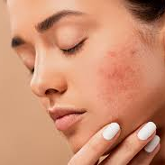
Kod kojeg liječnika moraš ići?
anesteziologa
dermatologa
pulmologa

Slide 15
Zašto ideš kod kardiologa?
Jer me boli grlo
Jer me boli srce
Jer me bole bubrezi

Slide 16
Moram ići kod stomatologa jer imam
Fractura digiti
Caries dentis
Abortus spontaneus

Slide 17
Numeralia
NOVEM
DUO
QUATTUOR
OCTO
QUINQUE
SEX
DECEM
UNUS
SEMPTEM
TRES
V
I
IV
VII
X
IX
II
VI
III
VIII

Slide 18
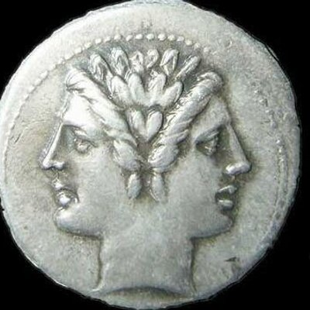
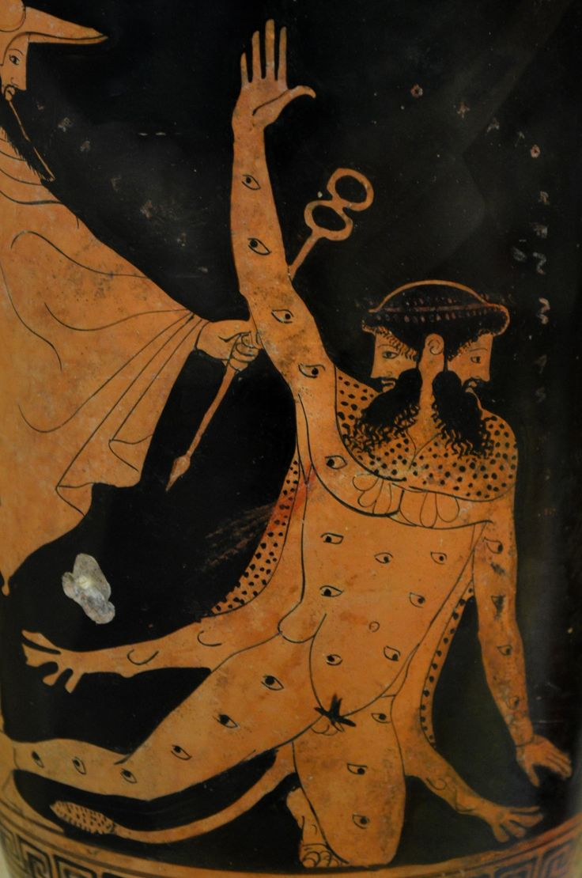
A znate li što sam sad napisala?
Mensis October
Mensis Ianuarius
Mensis Maius
Mensis September
Mensis Iulius
Mensis Augustus
Mensis November
Mensis Iunius
Mensis Aprilis
Mensis December
Mensis Martius
Mensis Februarius

Slide 19
SIGNUM ZODIACUM
Virgo
Leo
Scorpio
Libra
Aquarius
Sagittarius
Cancer
Gemini
Taurus
Pisces
Aries
Capricornus

